Slide 1

박문호박사님의
뇌과학 자료
Frame1~10

Slide 2
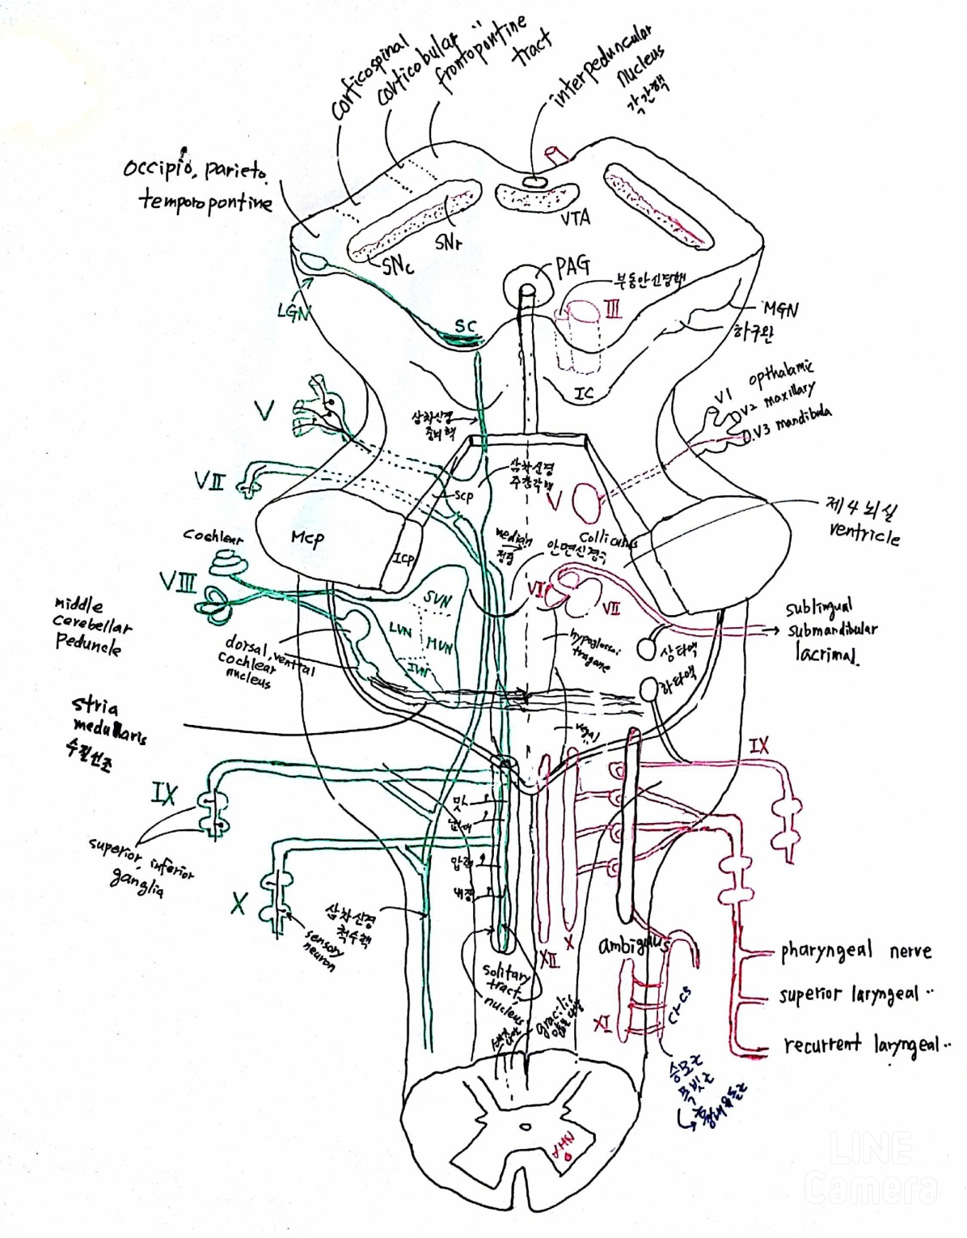
#1 – 뇌간의 뇌신경

Slide 3
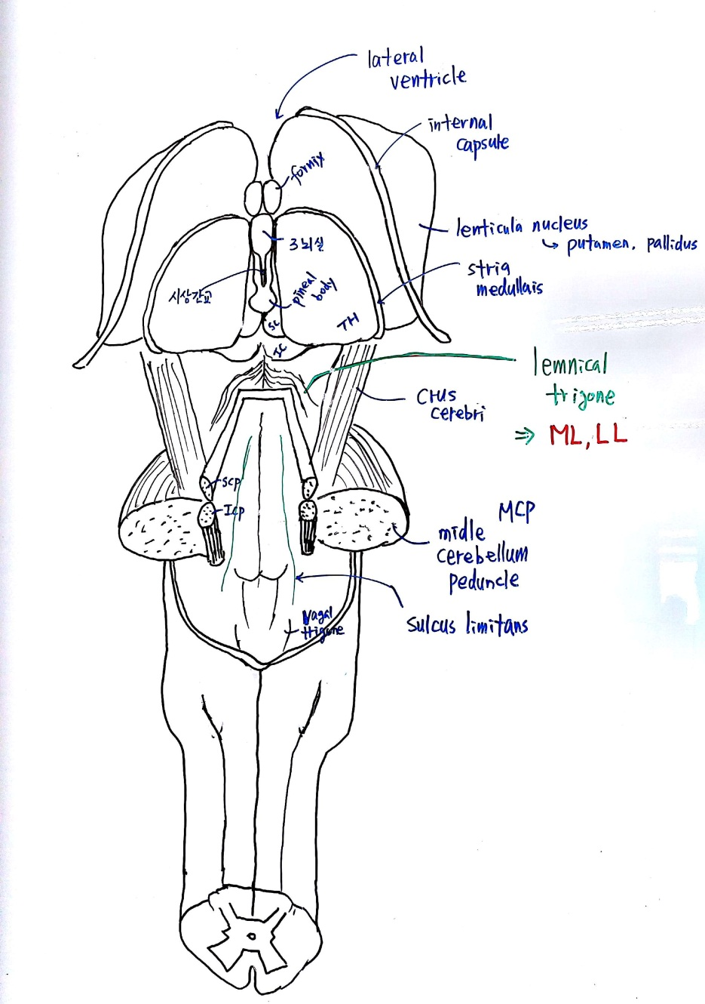
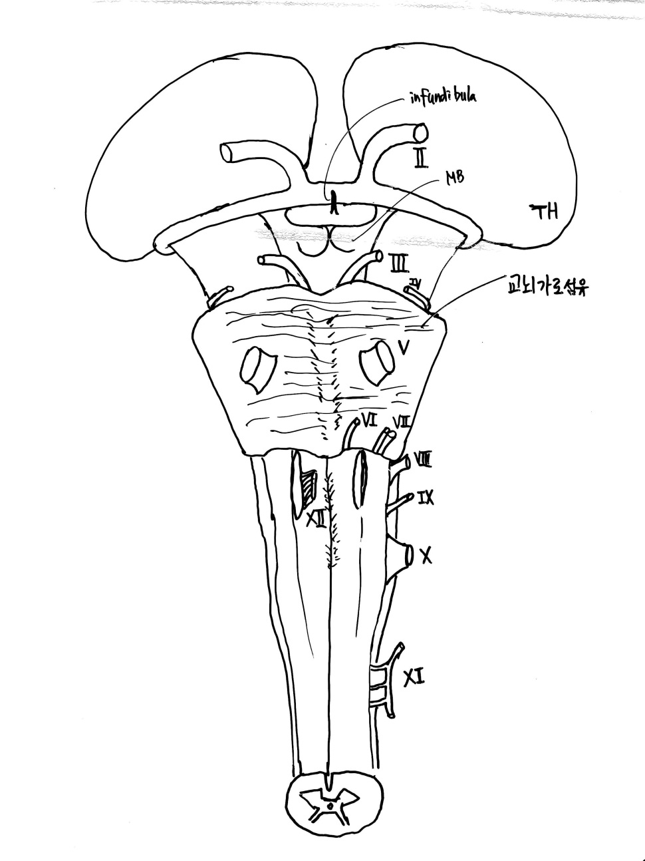
#2 – 뇌간 앞면, 뒤면
정정
Stria medullaris →Stria terminalis

Slide 4
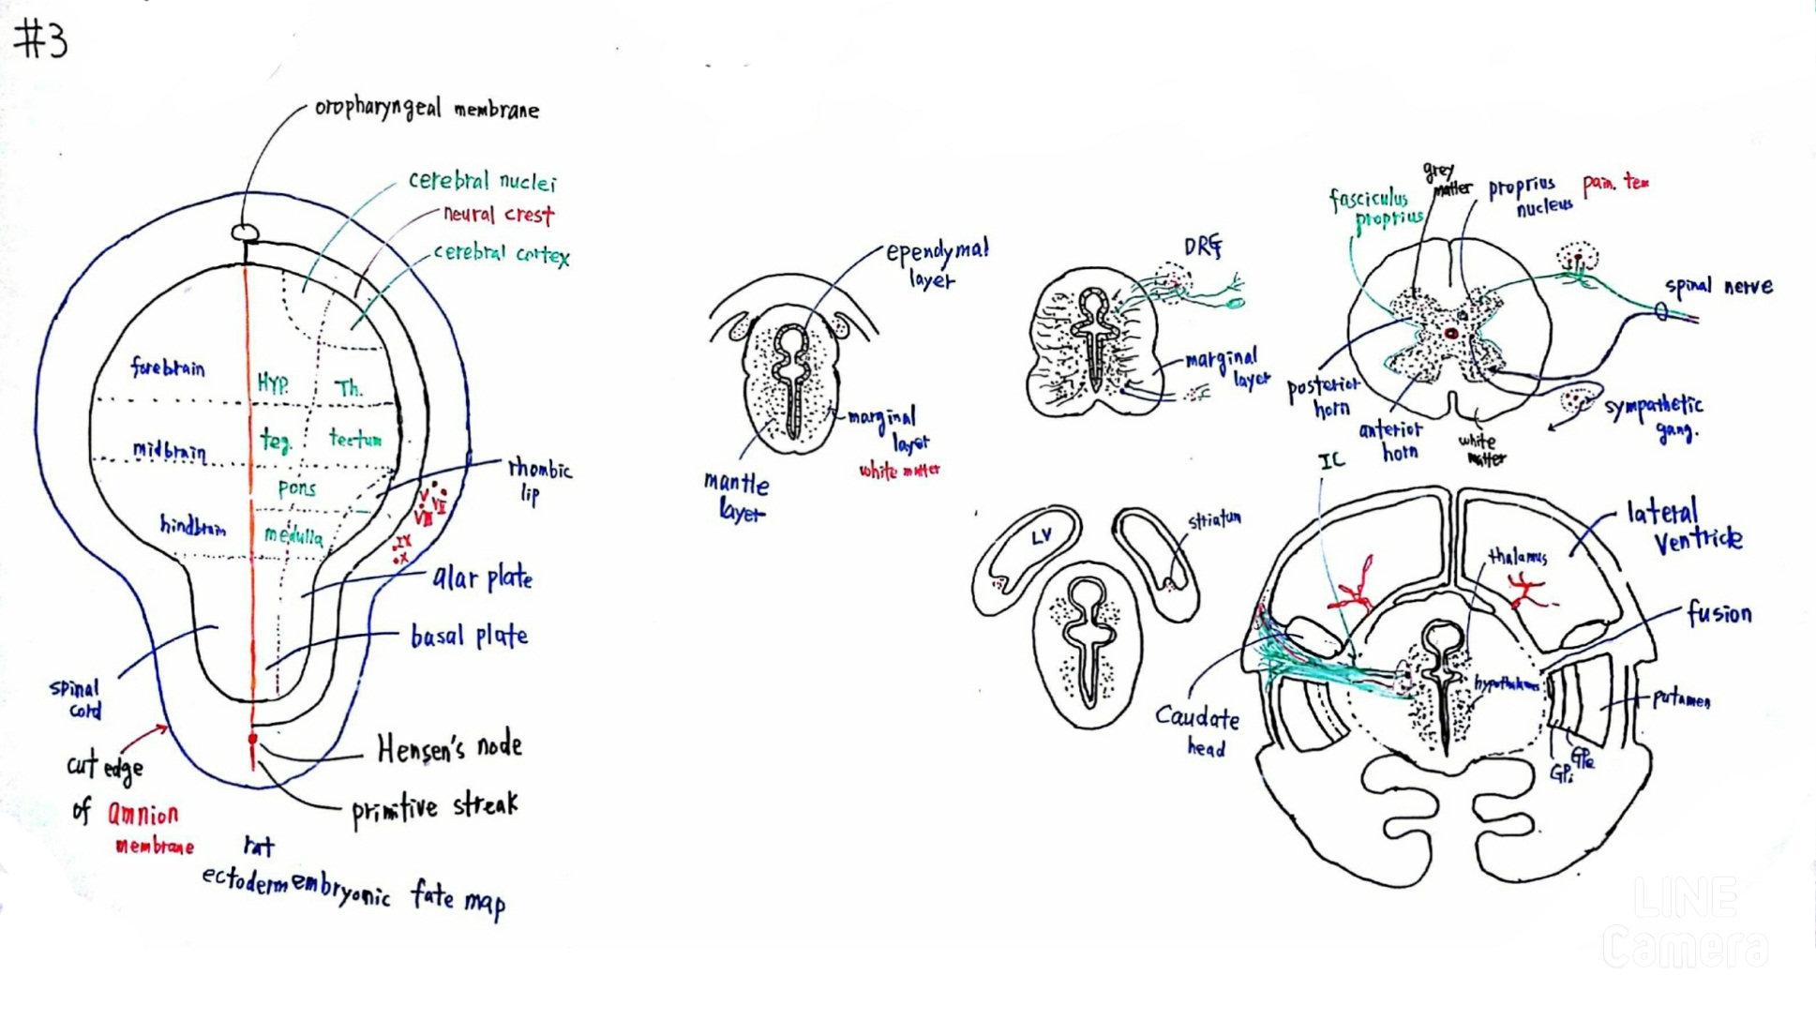
#3 - 발생
추가 -가운데 빨간 선 Notochord

Slide 5
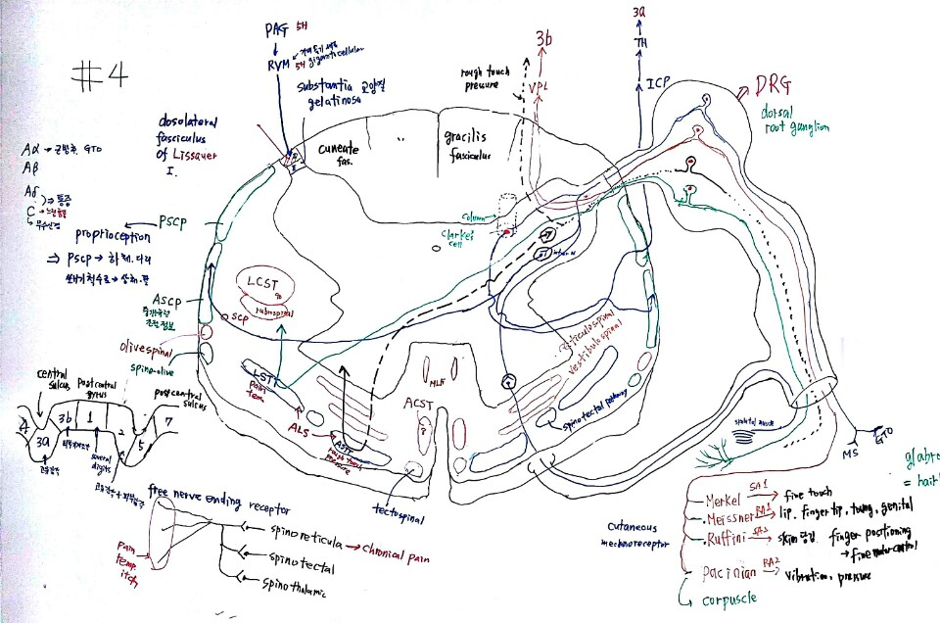
#4 - 척수

Slide 6
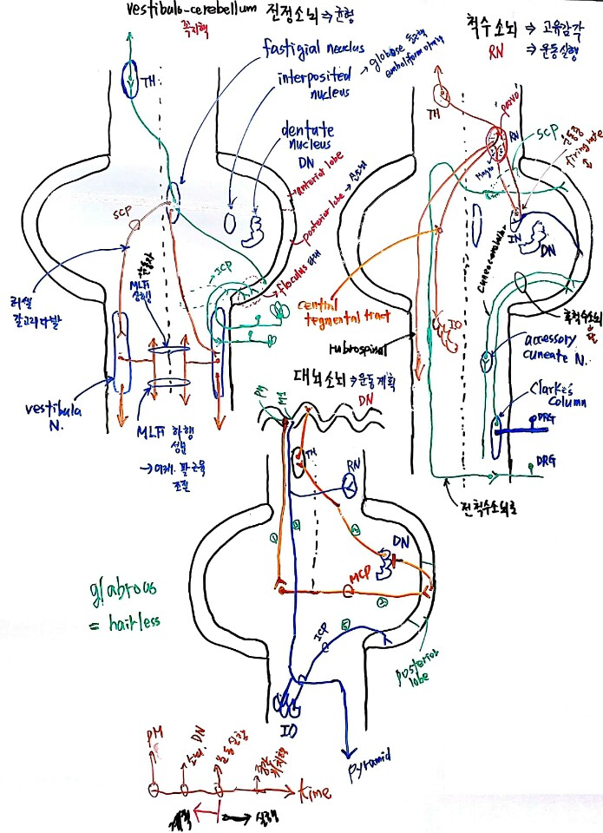
#5 - 소뇌

Slide 7
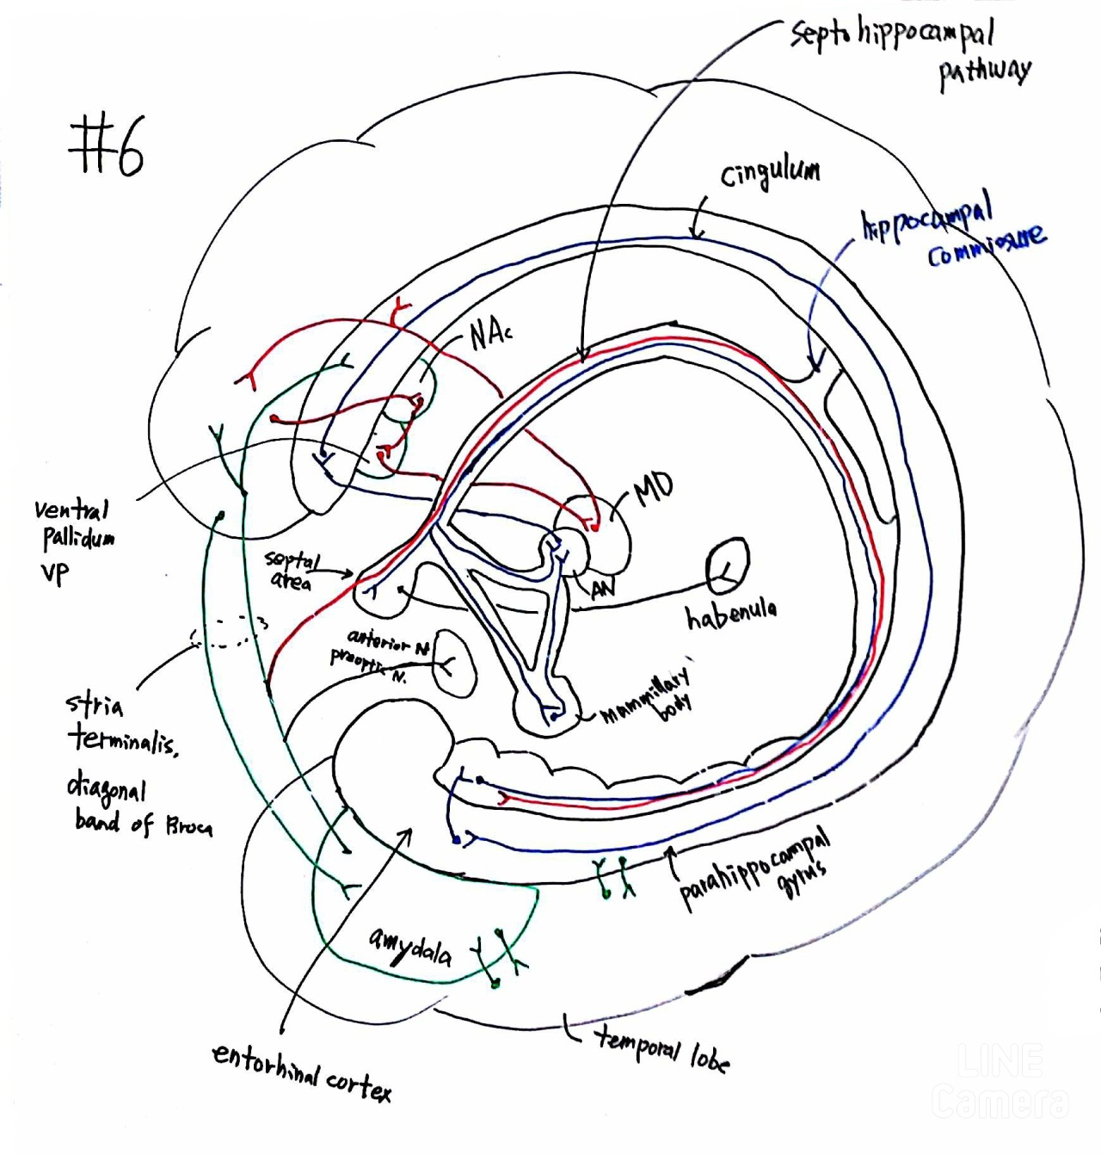
#6 – 변연계1

Slide 8
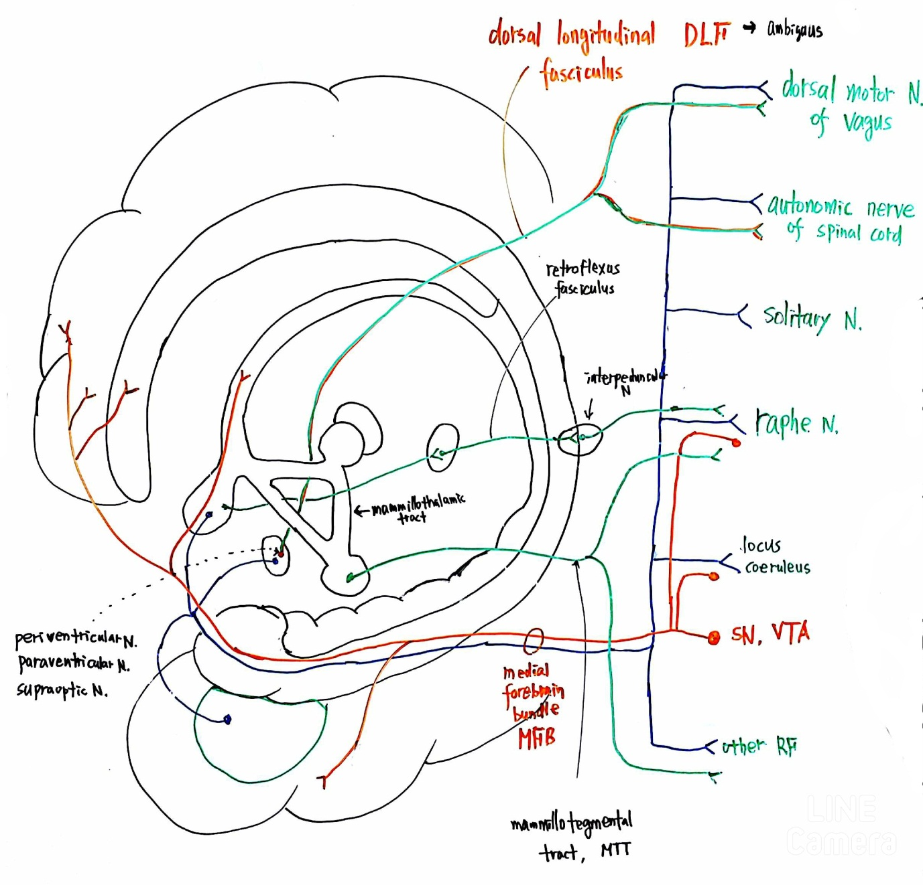
#6’2
#6 – 변연계2
정정
autonomic nerve → autonomic nuclei

Slide 9
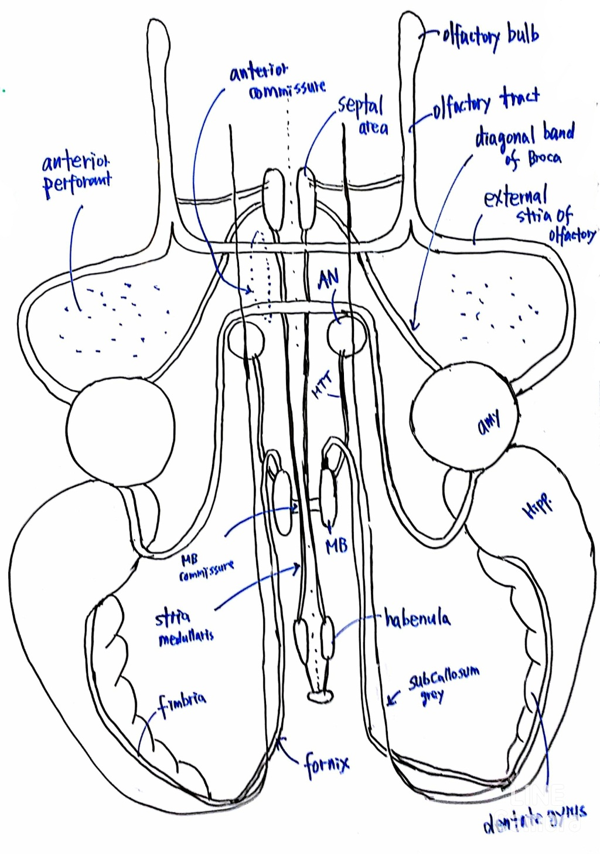
#6’3
#6 – 변연계3

Slide 10
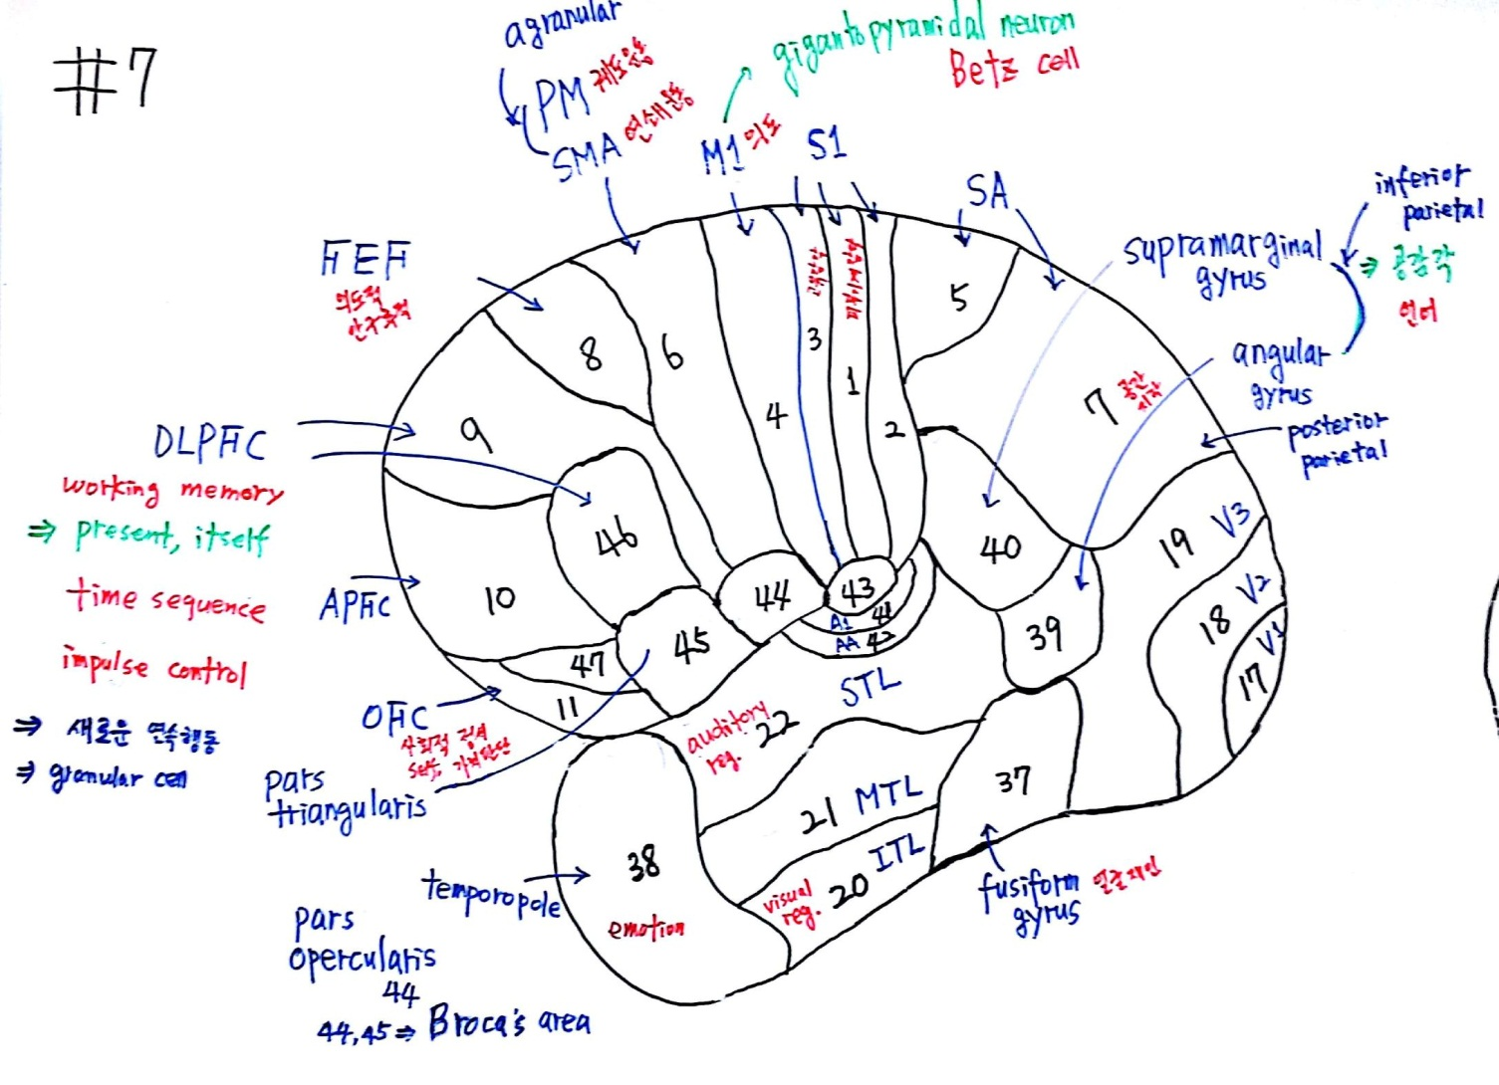
#7–브로드만 지도1

Slide 11
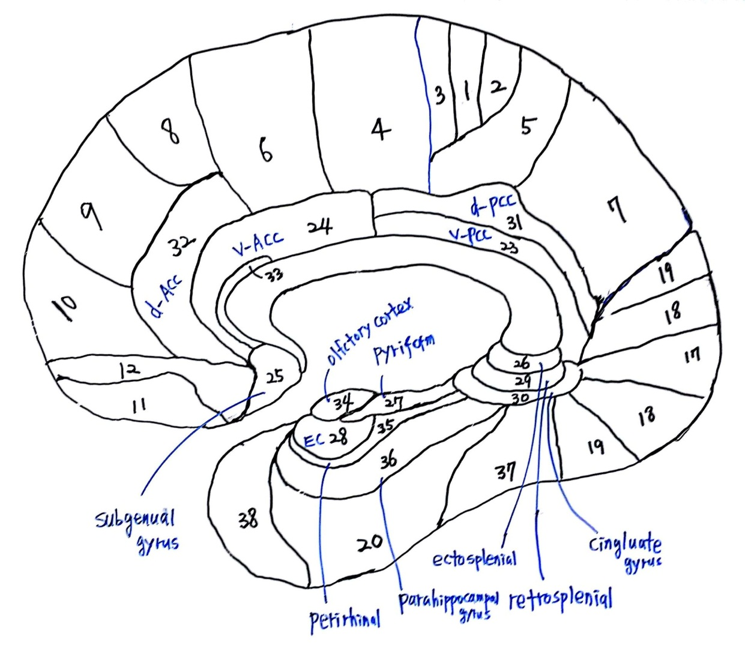
#7–브로드만 지도2
수정
34 – dosal EC
28 – ventral EC

Slide 12
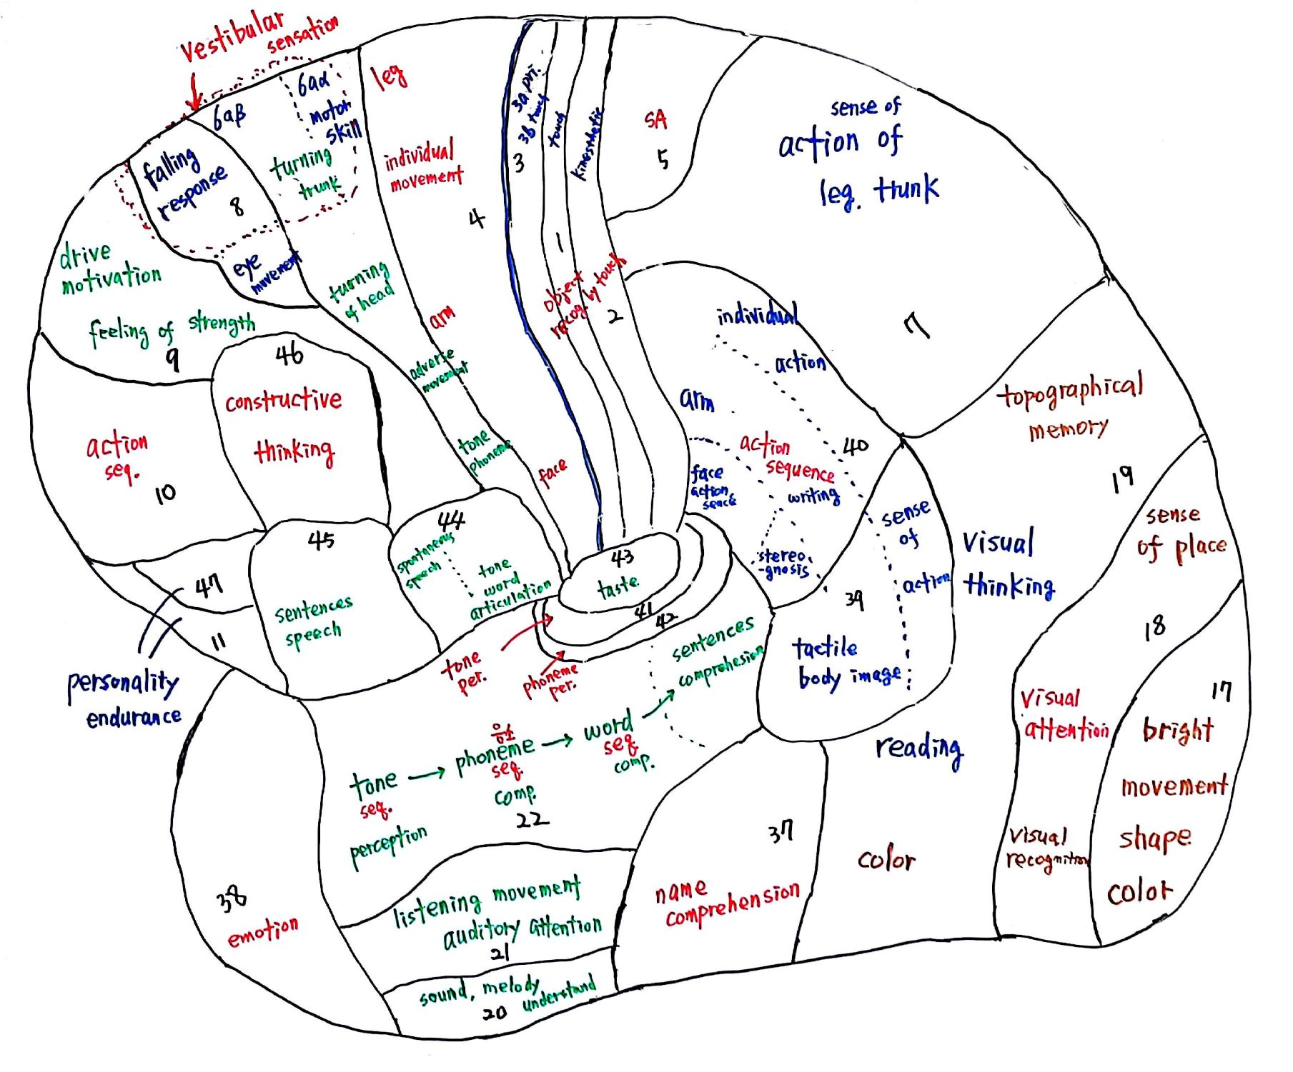
#7–Karl Kleist map
수정
Vestibula sensation 영역은
-8번
-6aβ turning trunk, head까지
* 6aα영역은 제외
내용 확인
-6aα 영역에 feeling of strength 추가

Slide 13
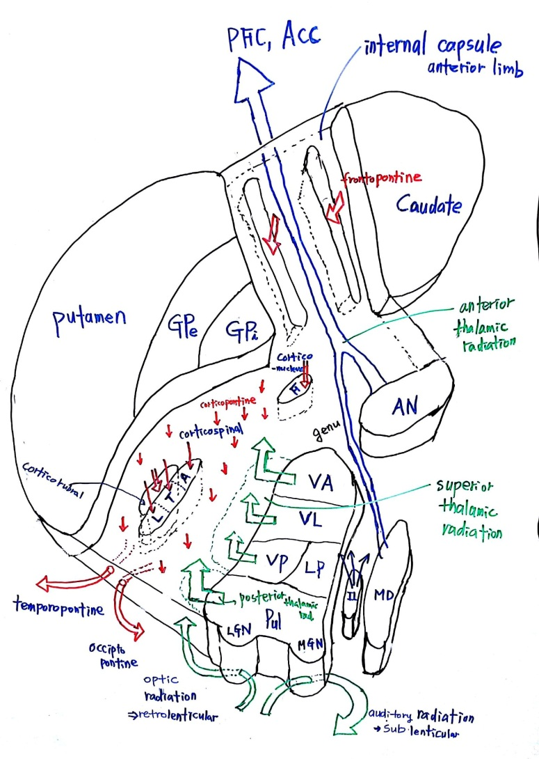
#8’1
#8–시상, 내낭, 기저핵

Slide 14
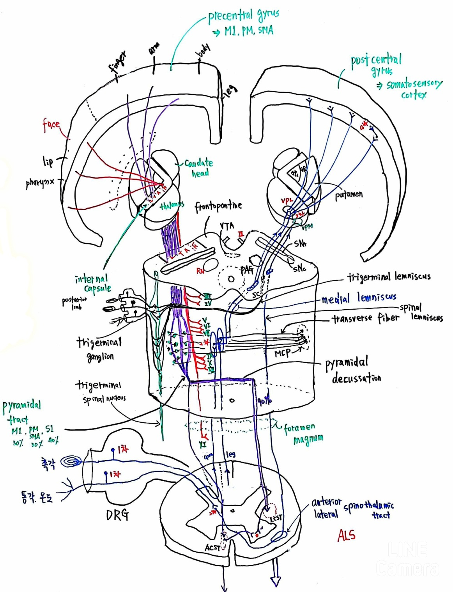
#9 – 신경로
* 주의
편의상 척수단면은 앞뒤가 바뀜

Slide 15
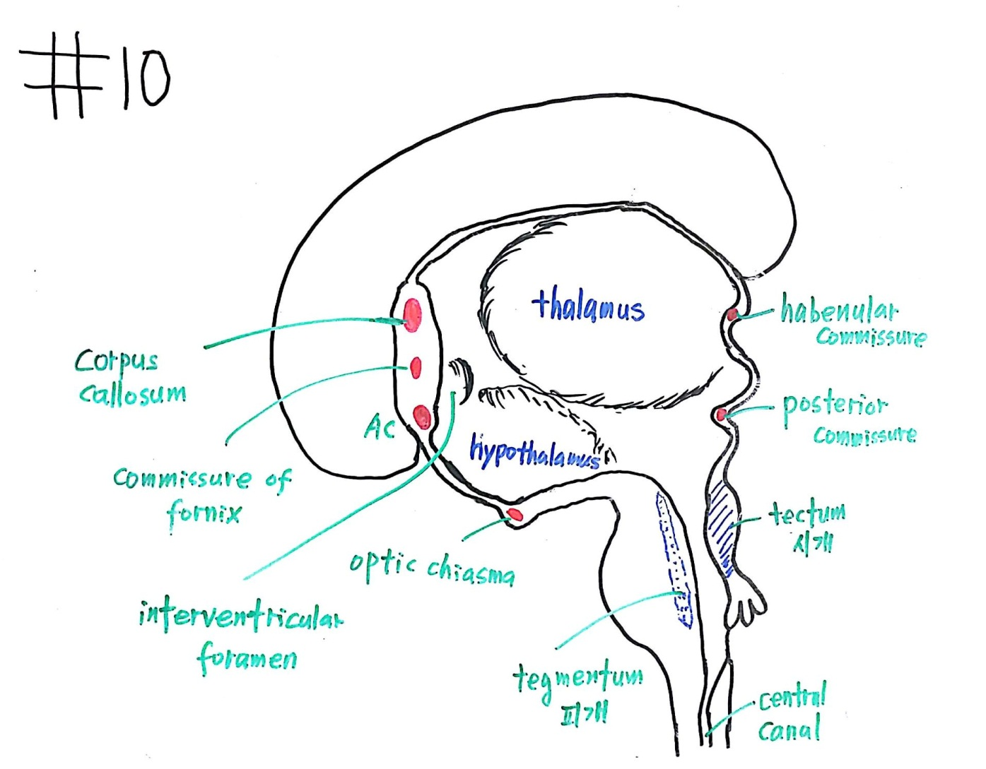
#10 – 대뇌의 주요 단면1 태아

Slide 16
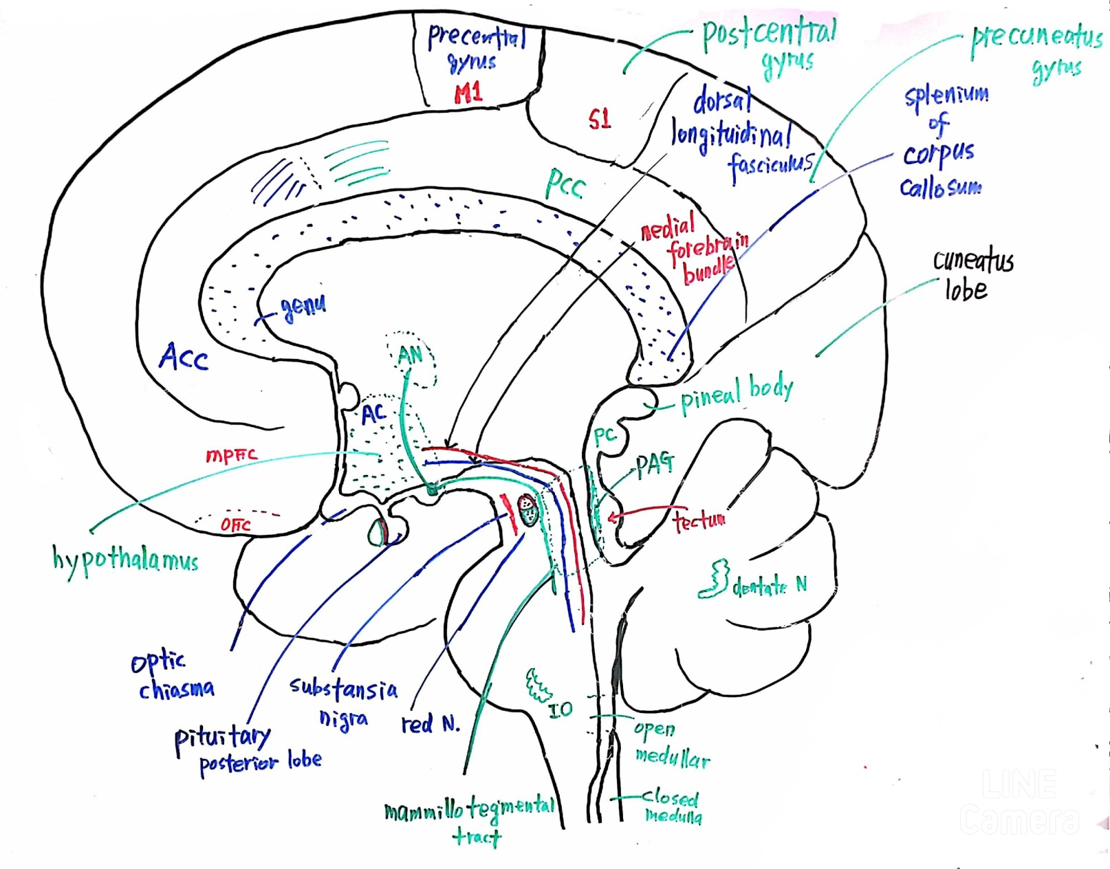
#10 – 대뇌의 주요 단면2

Slide 17
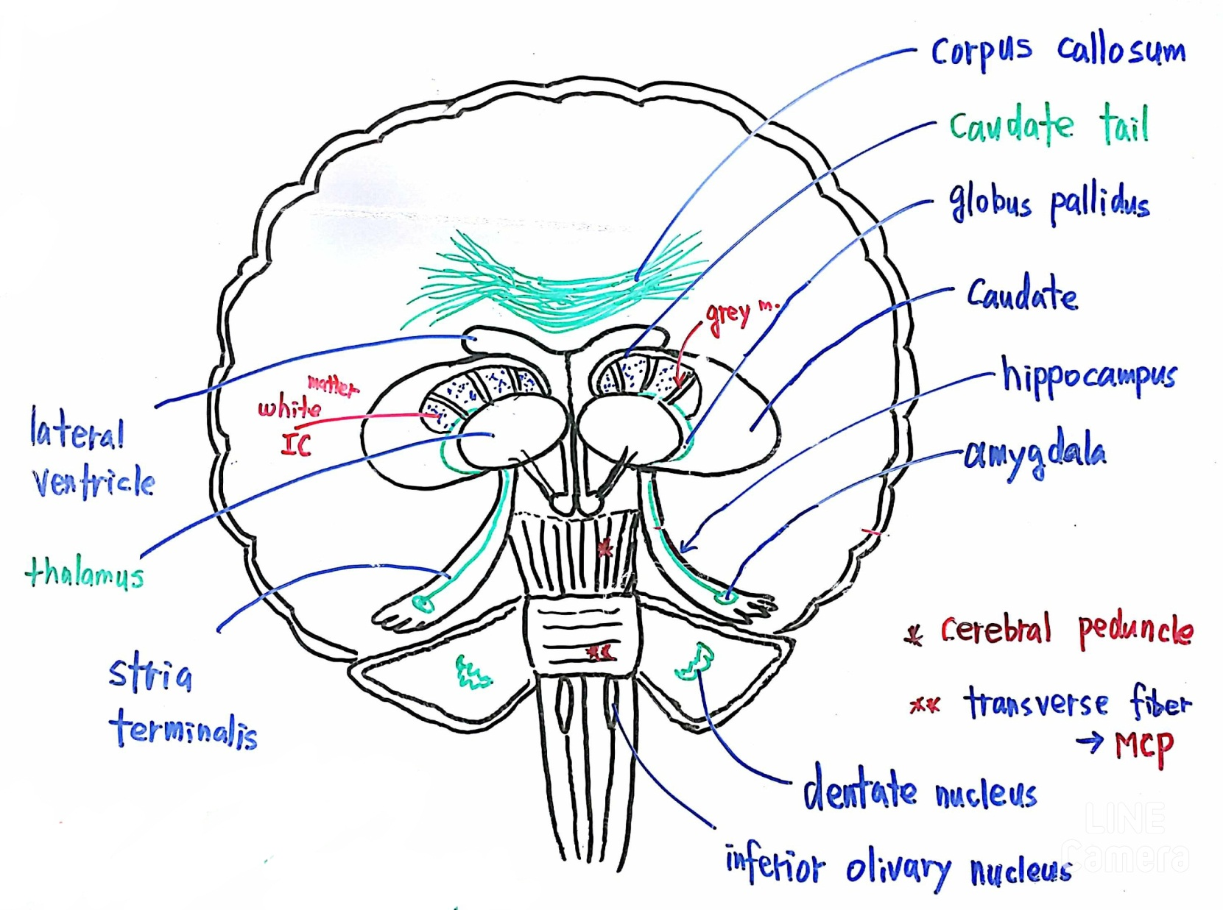
#10 – 대뇌의 주요 단면3

Slide 18
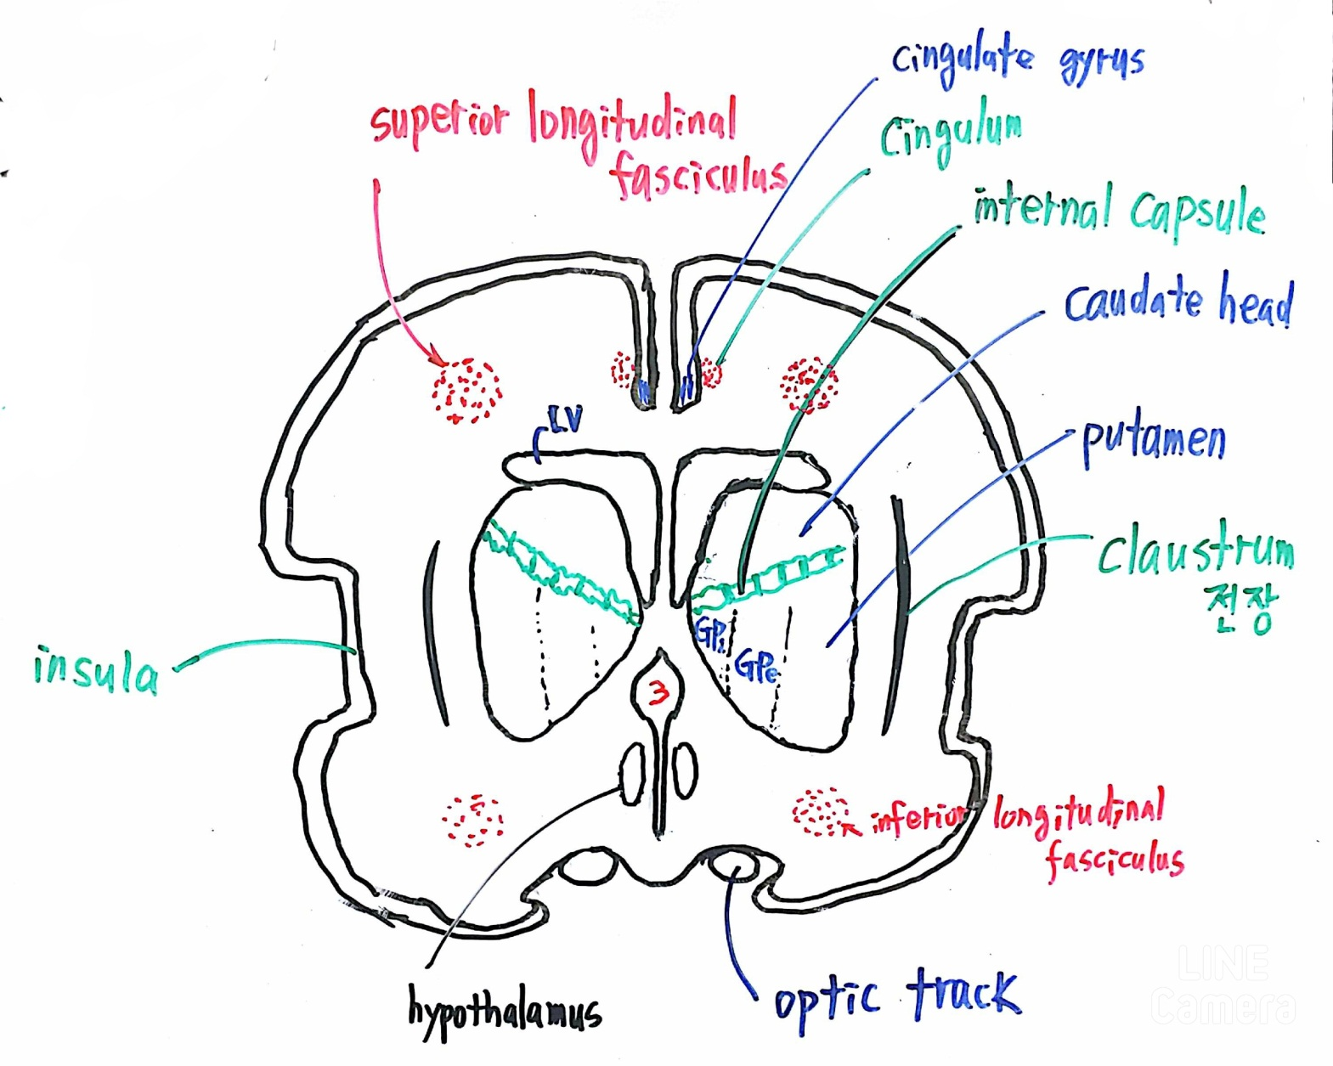
#10 – 대뇌의 주요 단면4

Slide 19
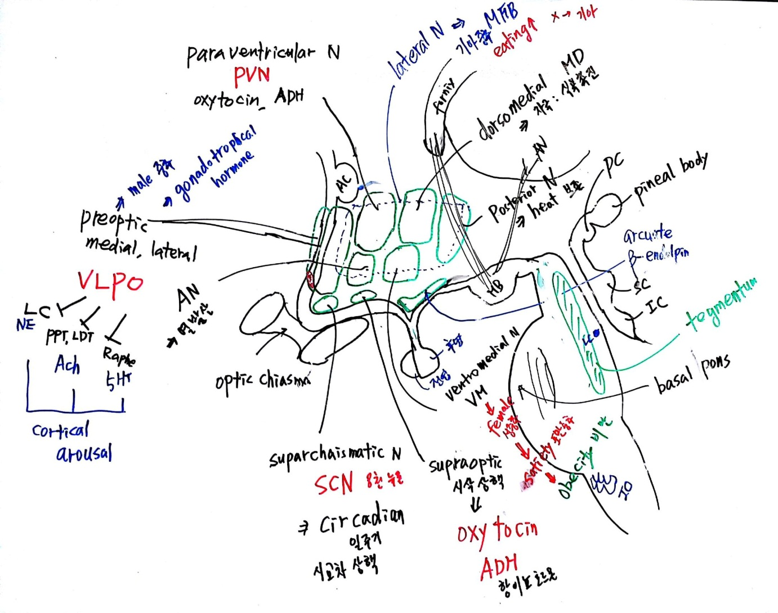
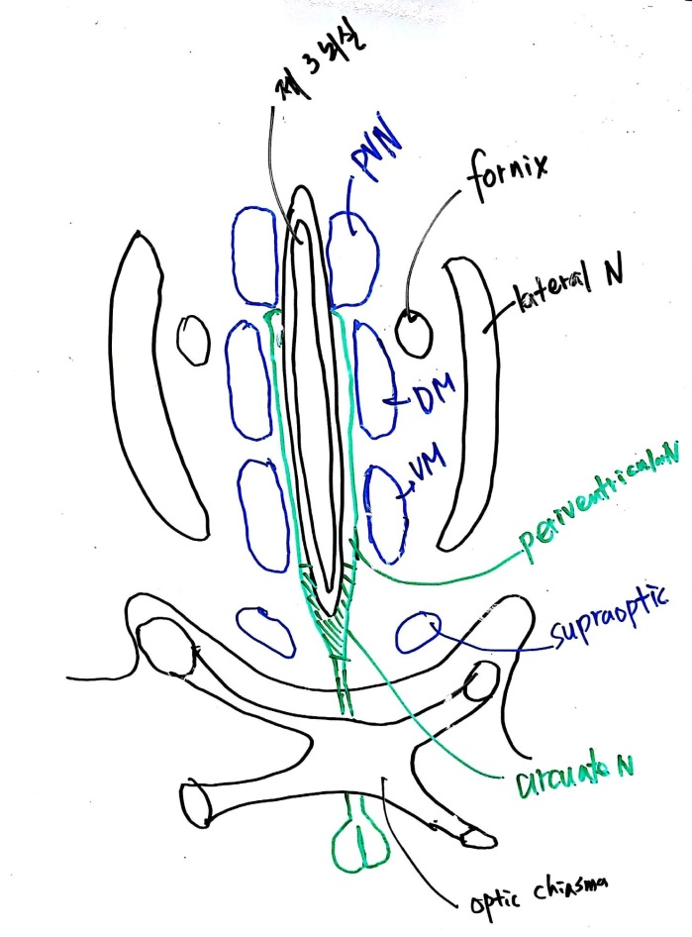
보조5
보조 – 시상하부

Slide 20
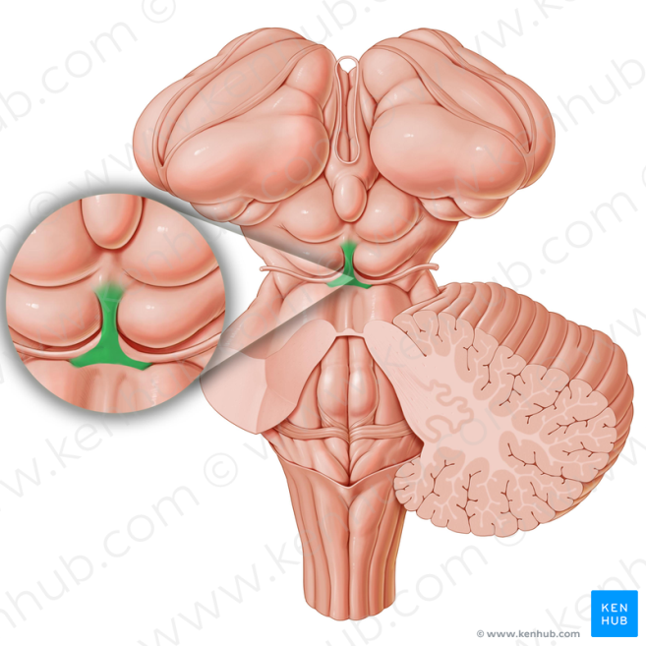
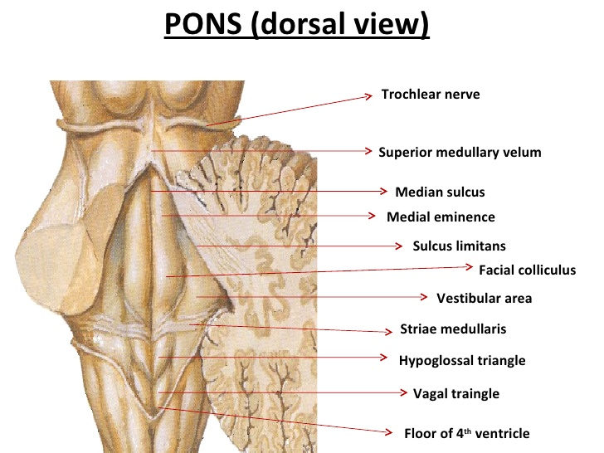
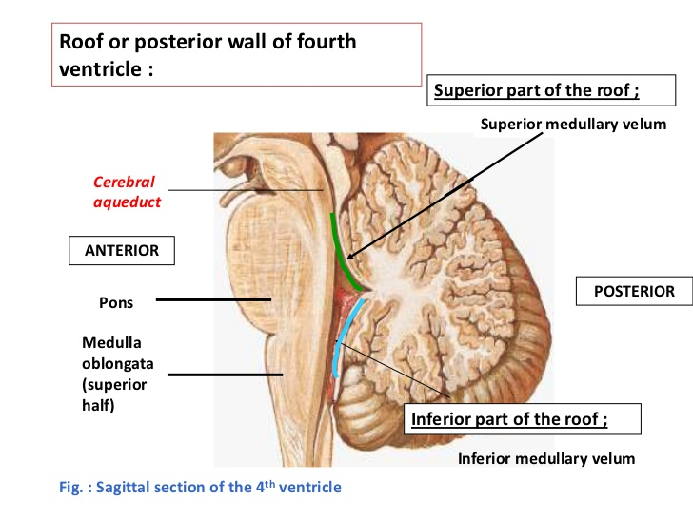
보조5
#2보조 – superior medullary velum

Slide 21
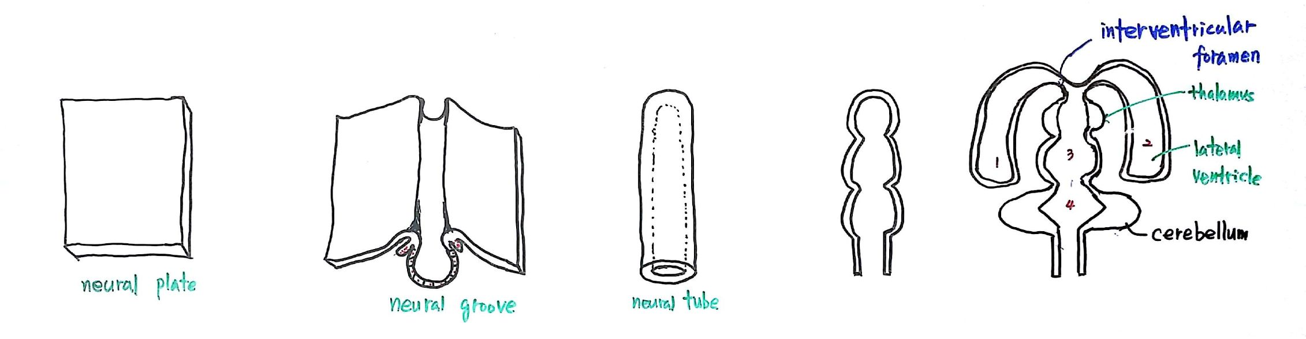
보조5
#3보조 – 발생 과정

Slide 22
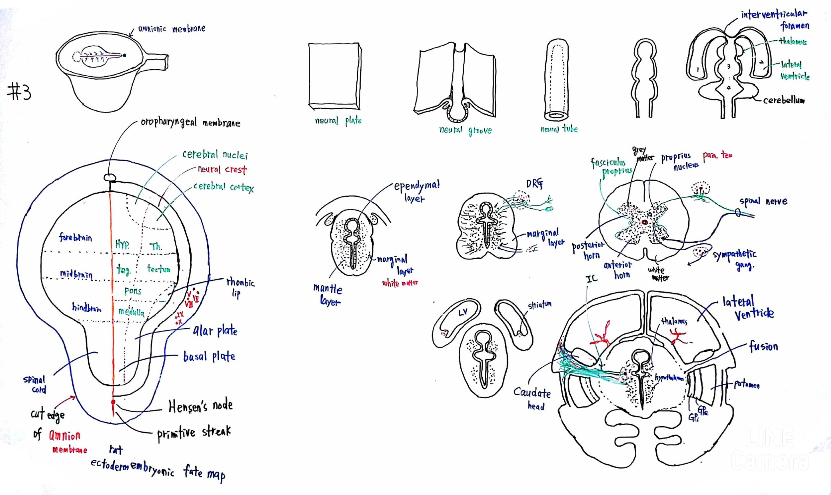
보조5
#3보조 – 발생 이해 자료

Slide 23
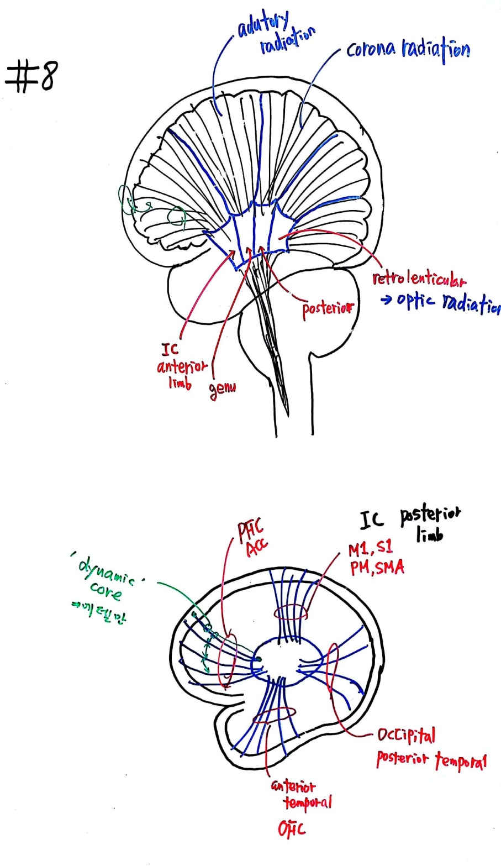
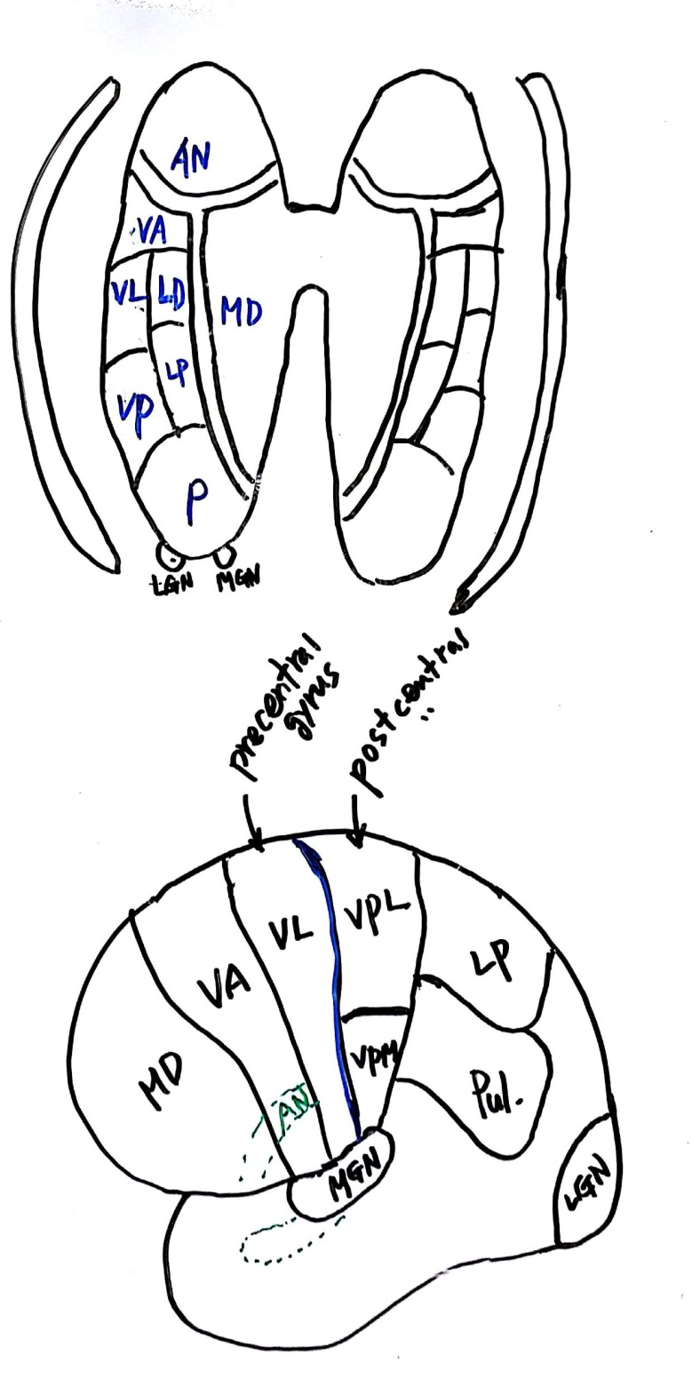
#7보조 – 시상방사, 시상핵

Slide 24
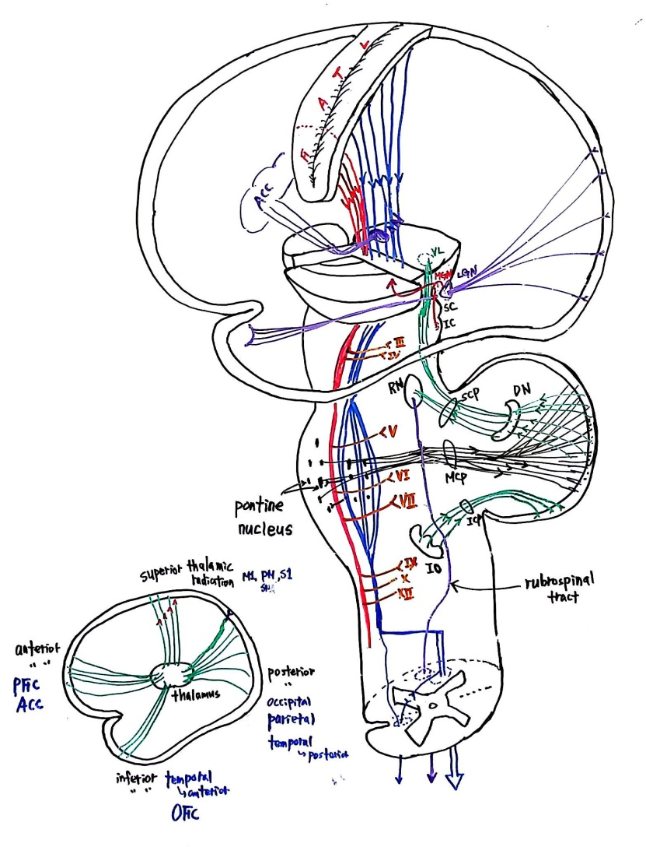
보조4
#9보조 – 신경로, 소뇌연결

Slide 25
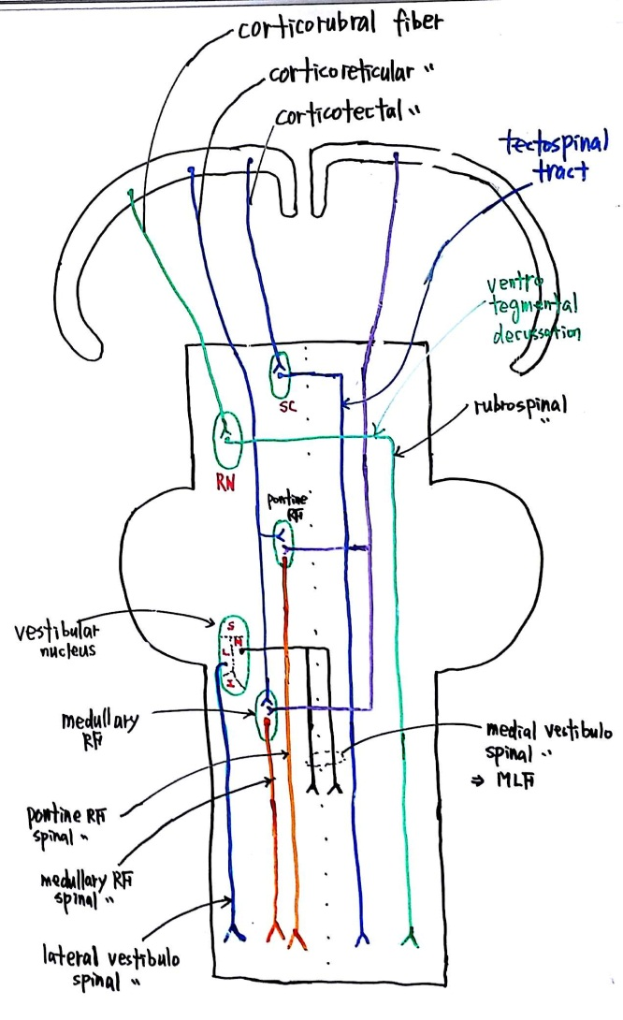
보조5
#9보조 – 신경로(하행운동)

Slide 26
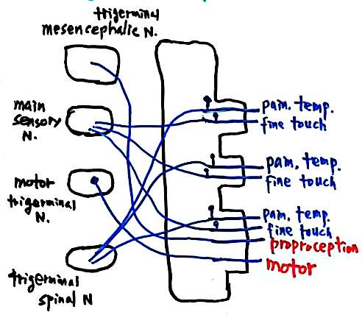
보조5
#9보조 – 삼차신경

Slide 27
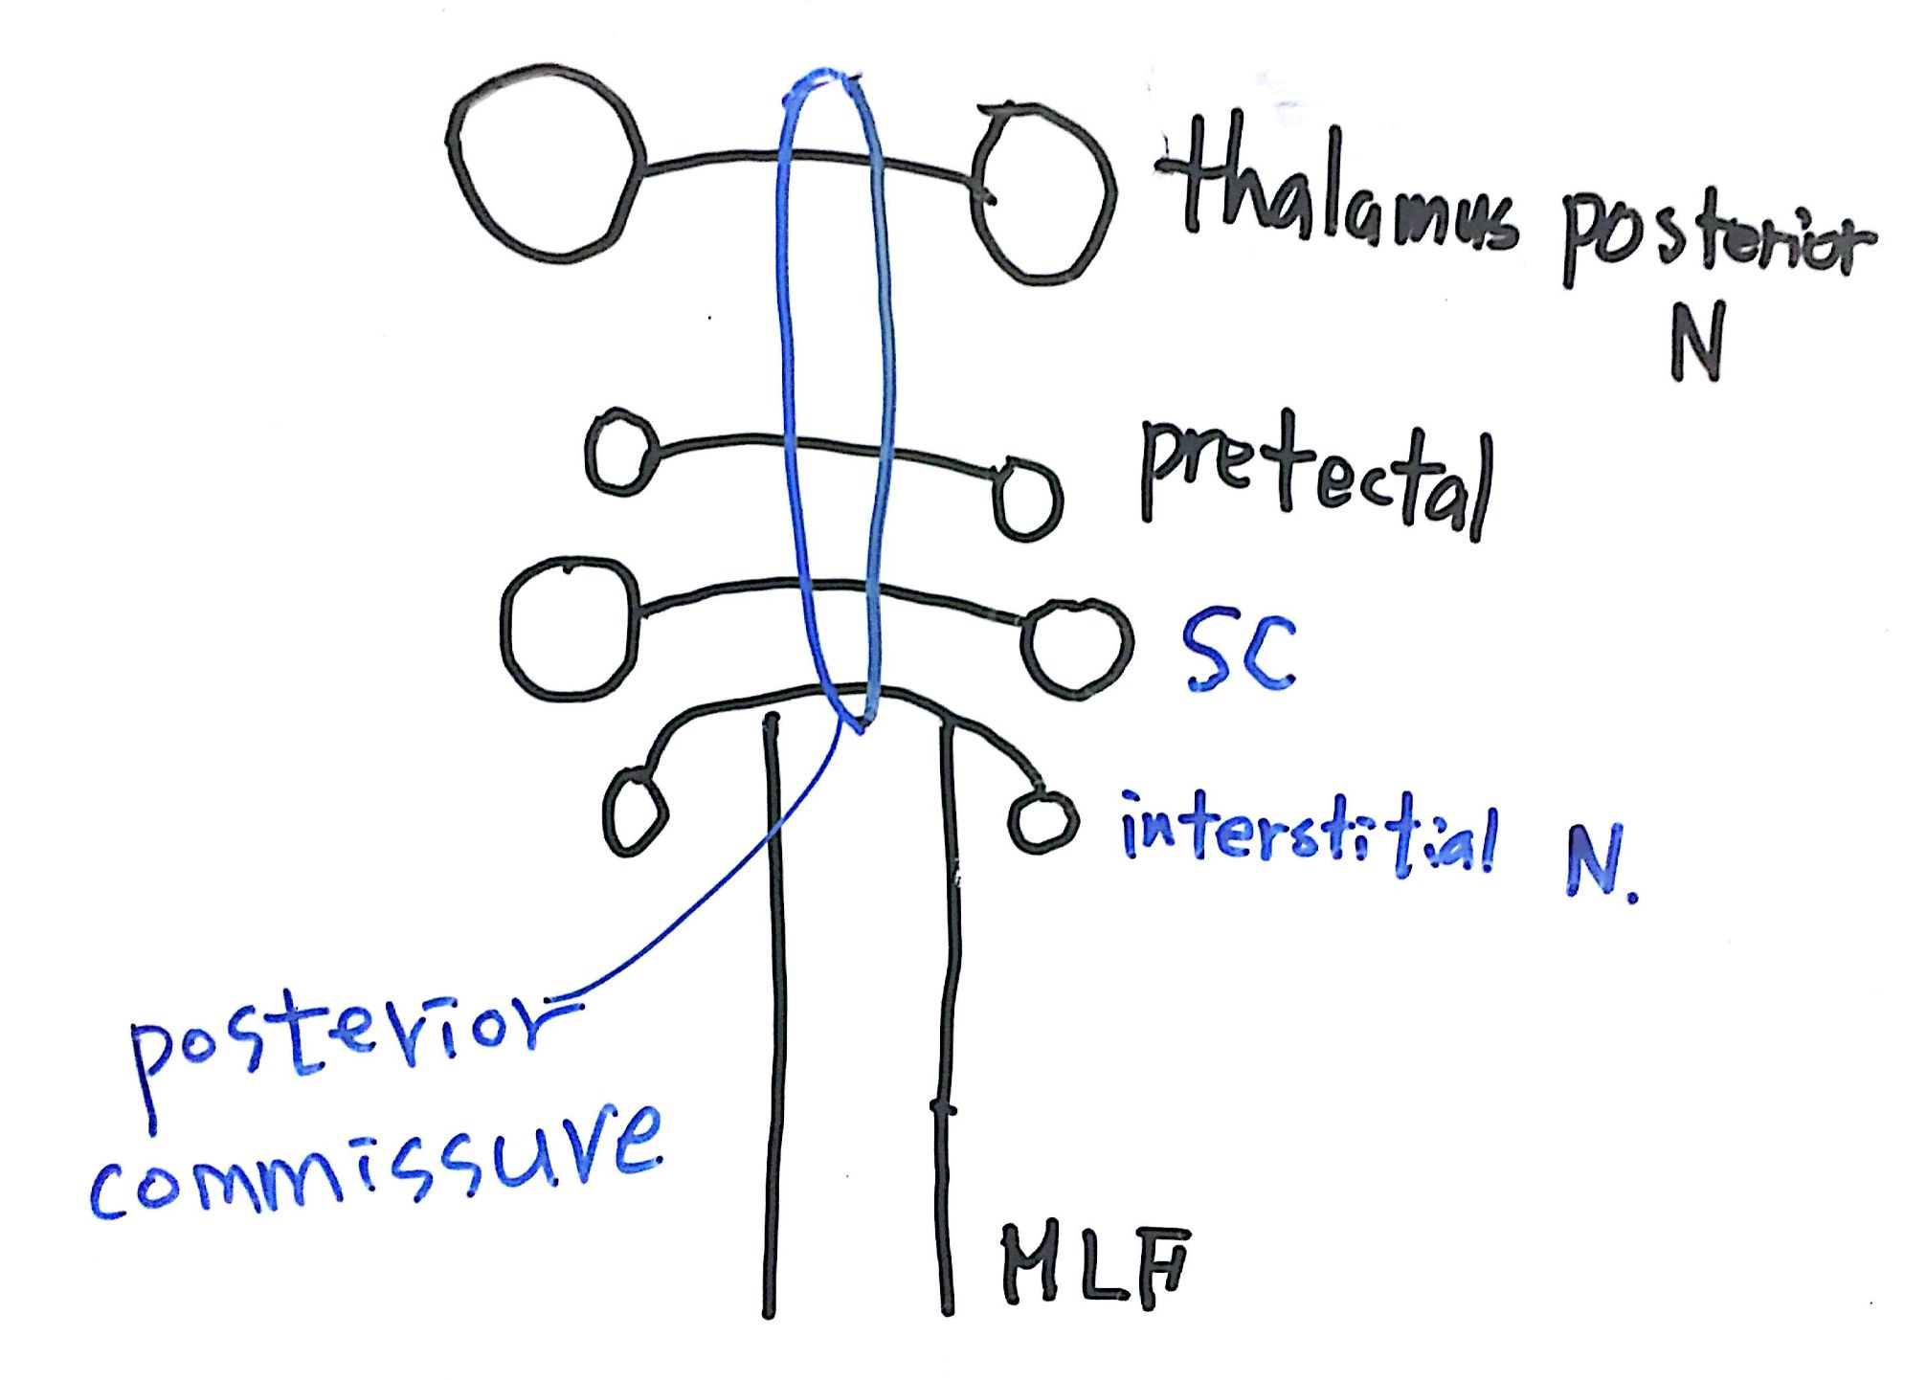
보조5
#10보조 – 후교련

